Slide 1
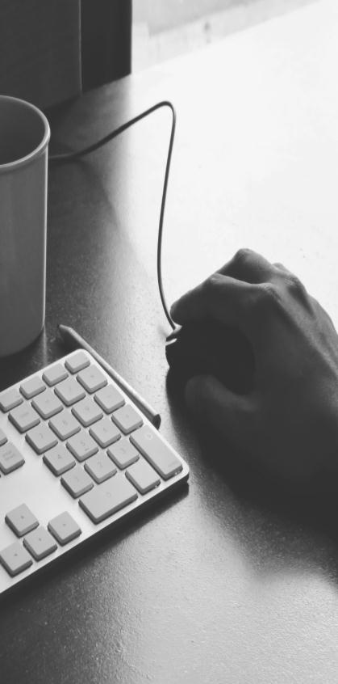
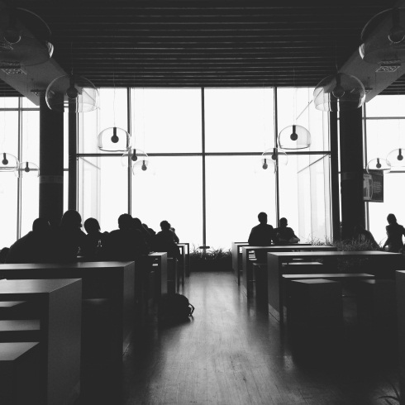
学习单元二 平面设计素材
项目一 拍摄摄影素材
●任务一 拍摄人物素材 ●任务二 拍摄风景素材 ●任务三 拍摄景物素材

Slide 2

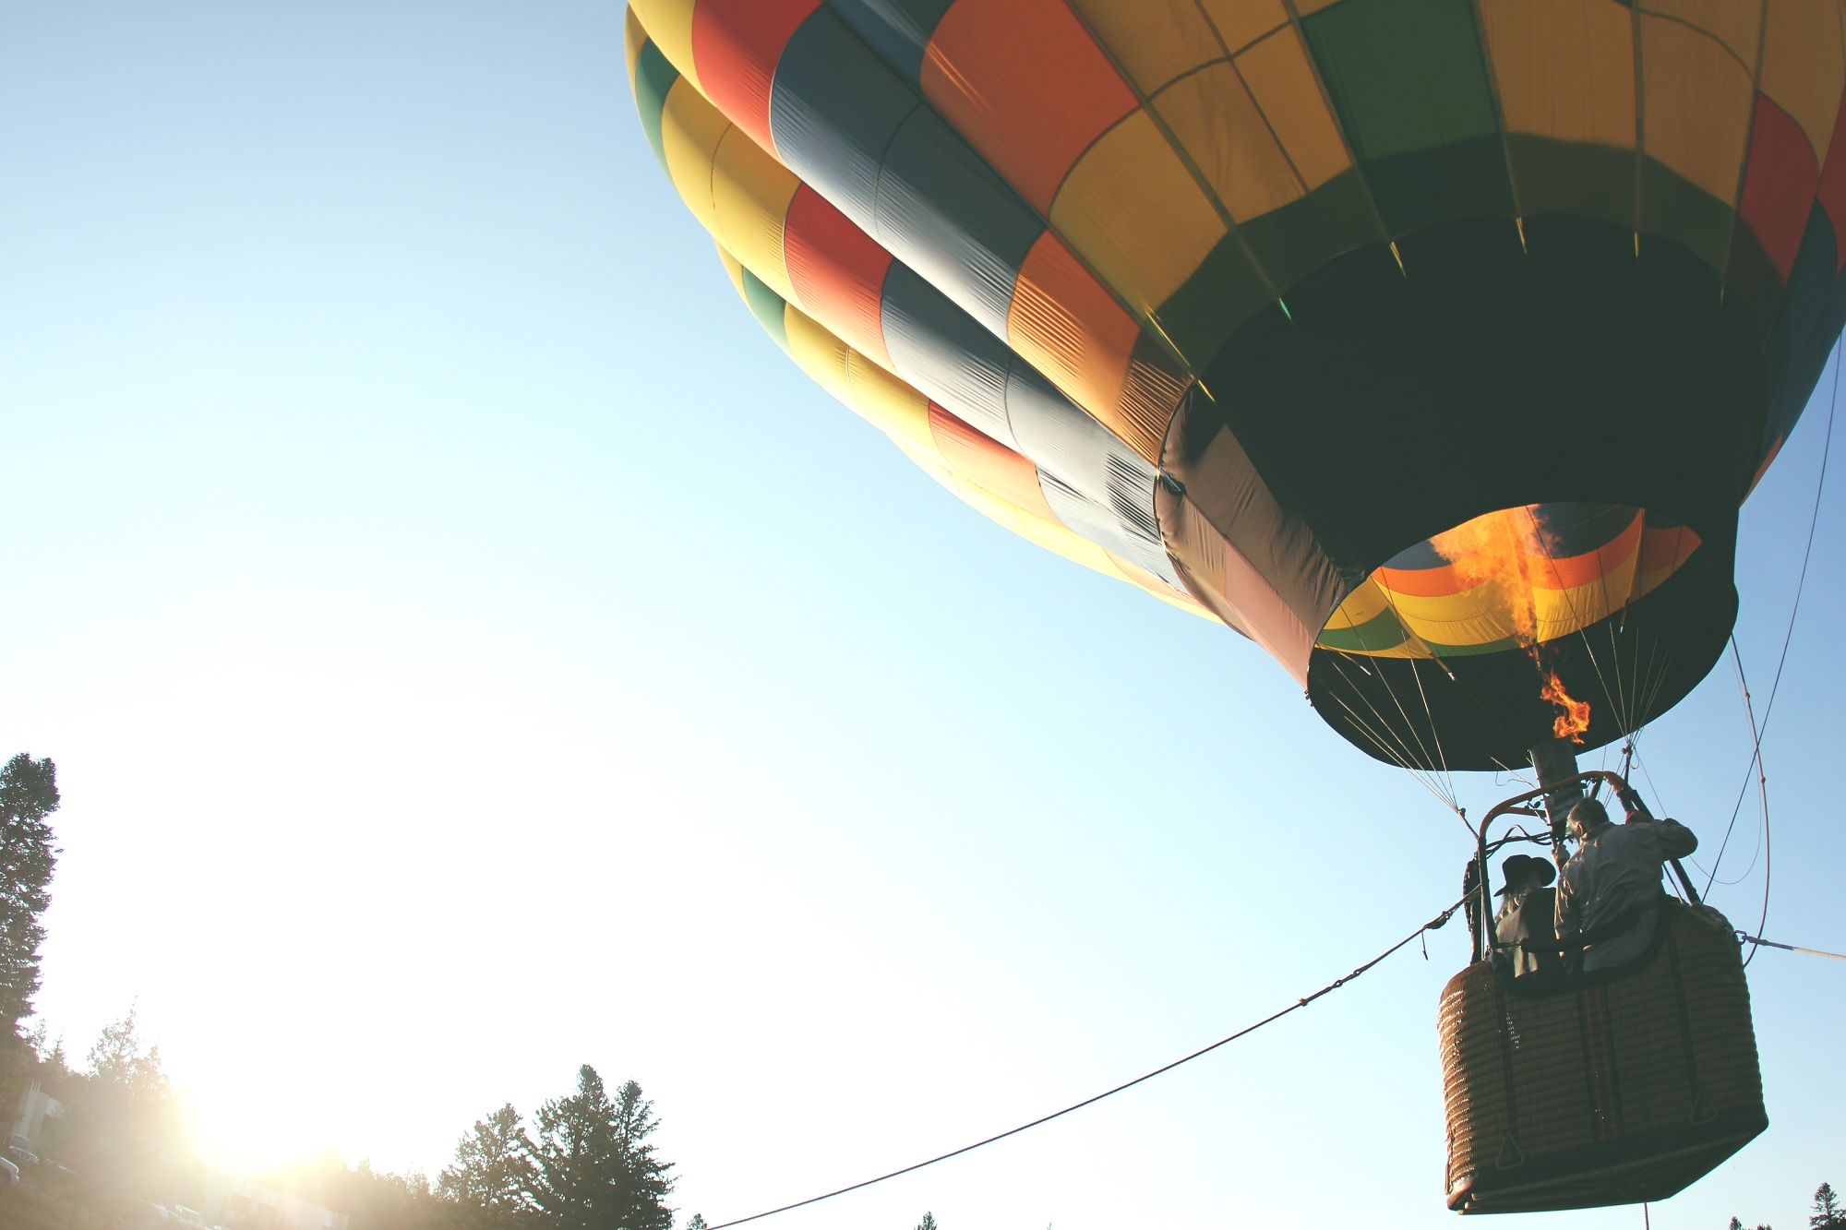
项目分析
任务一：拍摄人物。以“拍摄平面广告模特”项目为载体。首先，根据客户需求和分析，制作拍摄进度表，规划拍摄进程。然后，调整模特的姿态、情绪，在与模特互动中进行拍摄，反复调整，捕捉最佳瞬间。最后，进行人物图片修饰，在此过程中，初步了解摄影行业，熟悉商业人像的拍摄设备，掌握商业人像的拍摄流程和方法，初步掌握摄影用光方法，进而理解摄影与设计的关系。
任务二：拍摄风景。以“拍摄旅游杂志自然风景图片”项目为载体。从客户需求分析到打印出片这一过程，让你熟悉风景摄影的拍摄设备，掌握风景摄影的拍摄流程以及摄影构图的基本方法。
任务三：拍摄静物。以“农业书籍配图”项目为载体。掌握商业静物摄影设备，熟悉商业静物布光的基本方法以及流程。
通过以上3 个部分的学习，你能够理解什么是设计摄影，熟悉摄影设备以及基本摄影技术，掌握商业摄影的工作流程和方法；并在拍摄商业素材的过程中，感受通过摄影给人们带来的感官感受，经过学习，一定能帮助你在未来的职业生涯中顺利地扬帆起航。
商业摄影的工作流程分3 个部分—“拍摄人物”“拍摄风景”“拍摄静物”，本项目遵循了完整的工作过程，涵盖了全部课程目标和课程内容。
以上3 个部分分别依托“拍摄平面广告模特”“拍摄旅游杂志自然风景图片”“拍摄农业书籍配图”三个实际项目，使你亲历设计摄影的工作流程，熟悉企业的工作标准，掌握设计摄影的基本工作方法。

Slide 3
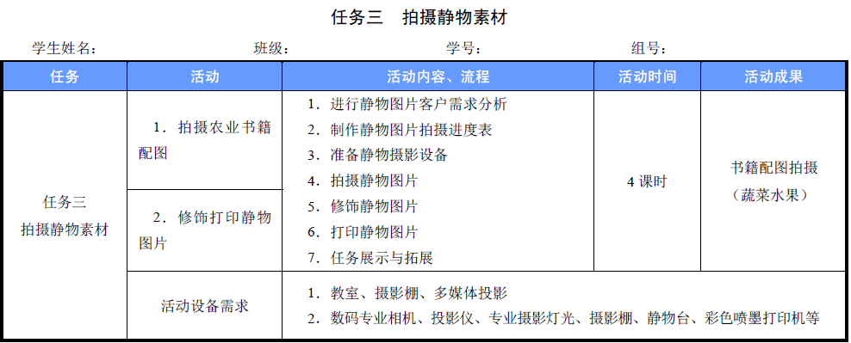
项目工作单

Slide 4
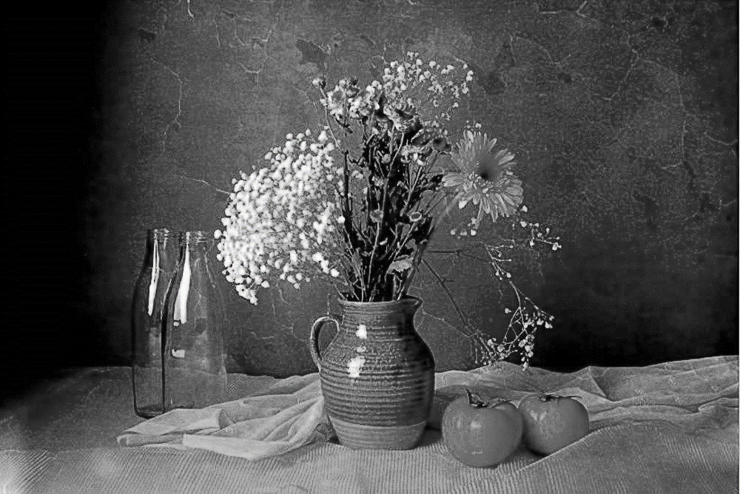
任务三 拍摄静物素材

Slide 5
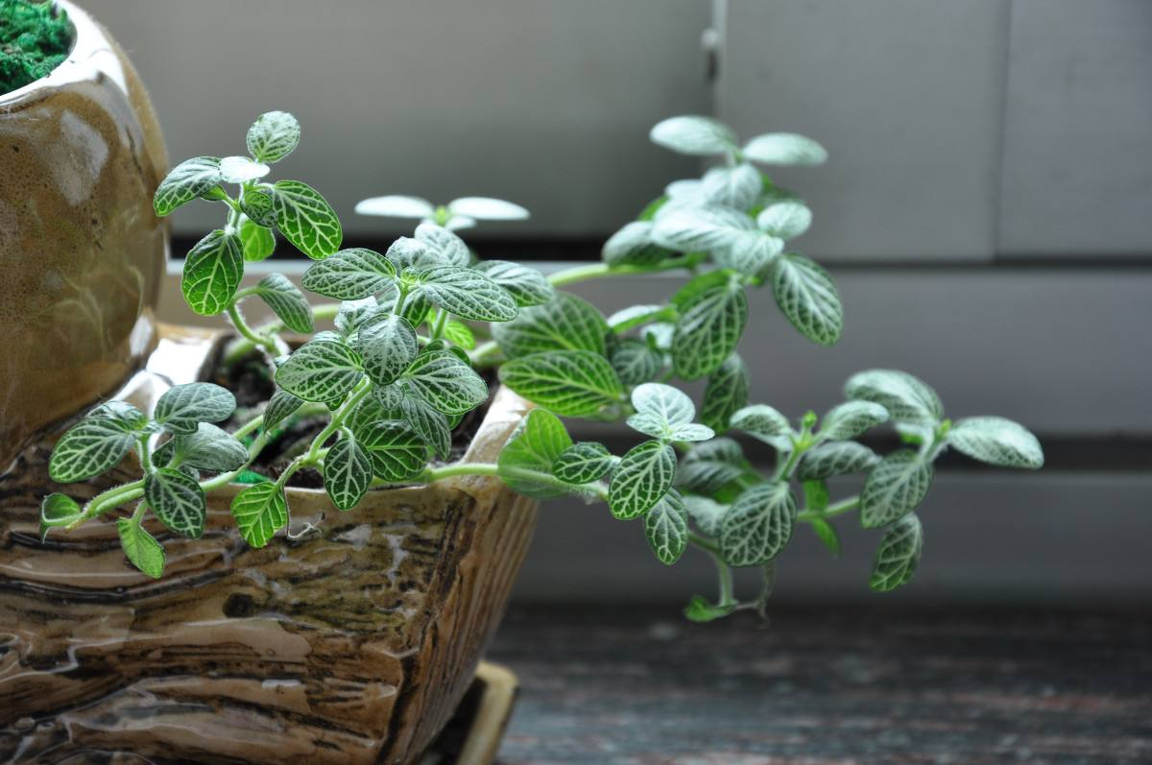
项目实施
本任务主要通过“拍摄农业书籍配图”项目初步了解商业摄影行业，熟悉商业人像的拍摄设备，掌握静物拍摄的流程和方法，更熟练地掌握摄影用光方法，进而理解摄影与设计的关系。

Slide 6

活动2 修饰和打印印静物图片
活动描述
工作环境
相关知识
活动实施

Slide 7
活动描述
通过修饰和打印风景图片，熟练使用图像后期处理软件修饰图片。进一步熟悉打印设备，认识打印纸张，进行打印前设置。

Slide 8
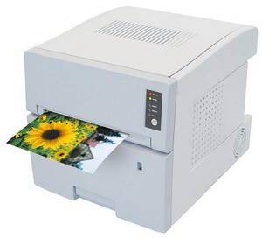
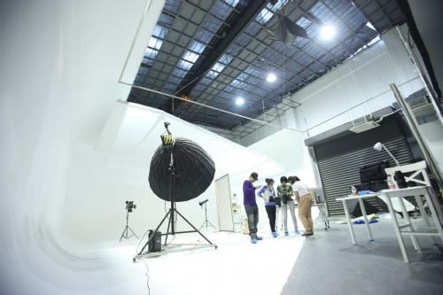
工作环境
环境要求
教室、摄影棚、多媒体投影。
所需工具
数码专业相机、投影仪、专业摄影灯光、摄影棚。

Slide 9
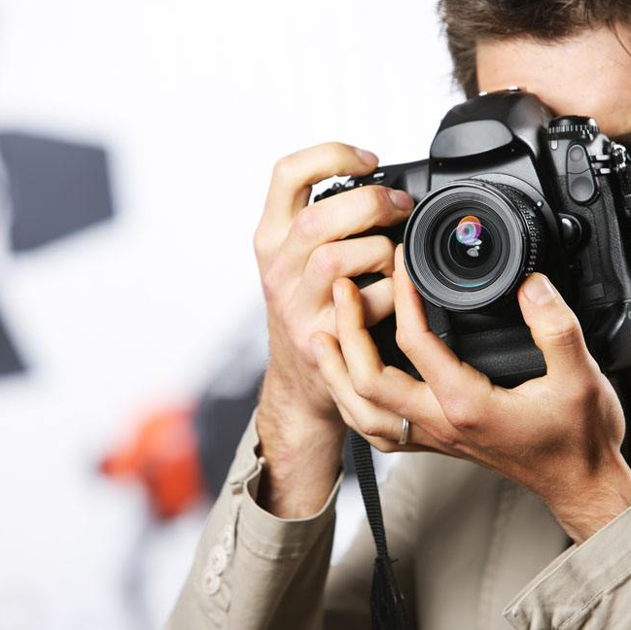
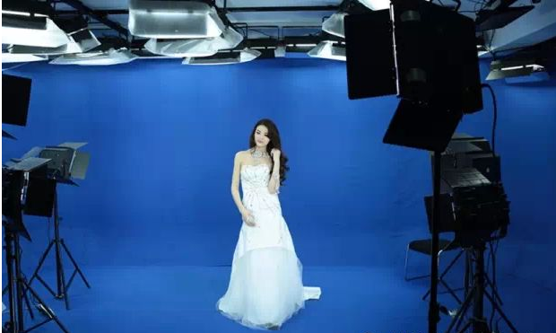
相关知识
在旅游、聚会时经常会拍很多照片，但是因为光线关系或者对相机的操作不熟练，拍摄的照片经常会出现过亮、过暗、曝光等情况，那我们该怎么办呢？本活动将学习通过图像处理软件设置“亮度/对比度”“色阶”“阴影/高光”等参数来调节图像明暗。
调节图像明暗

Slide 10
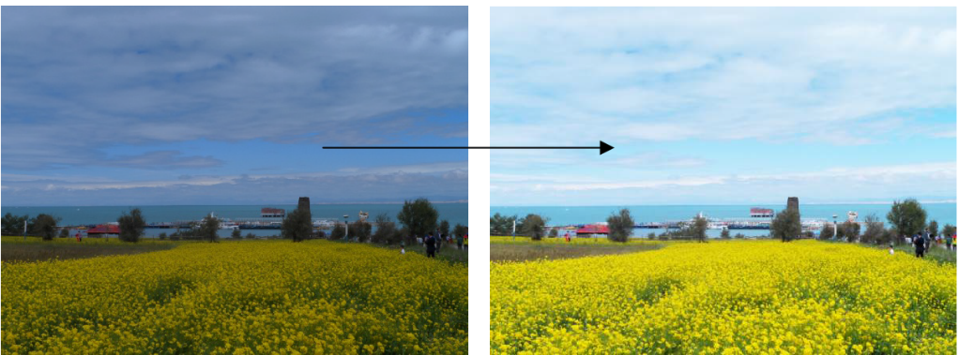
相关知识
（1）图像调亮（亮度/对比度）。
把颜色昏暗的照片调亮，如图2-1-92 所示。
图2-1-92 将颜色昏暗的图片调亮

Slide 11
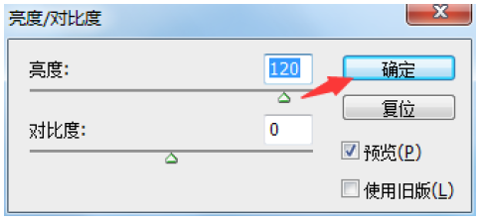
相关知识
步骤 1：执行“文件→打开→图片”命令。
步骤2：执行菜单栏“图像→调整→亮度/对比度”命令，将亮度向右调整，会看到图片颜色随之发生变亮的变化，单击确定即可完成调整，如图2-1-93 所示。
步骤3：执行“文件→存储”命令，保存调整后的图片。
图2-1-93 “亮度/对比度”对话框

Slide 12
相关知识
备注
让我们来试一试，亮度值为负值时颜色变暗，亮度值为正值时颜色变亮，如图2-1-94、图2-1-95所示。
图2-1-94 高度为负值时颜色变暗
图2-1-95 高度为正值时颜色变亮

Slide 13
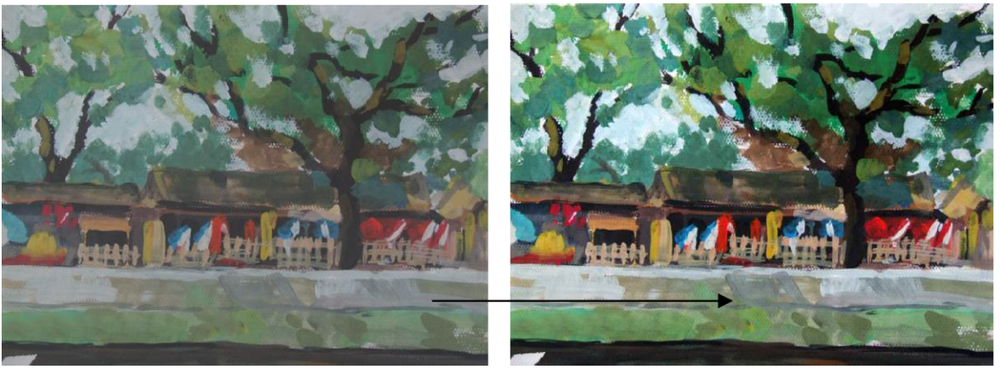
相关知识
（2）图像调暗（色阶）。
用另外一种方法调整照片的明暗，如图2-1-96 所示。
步骤1：执行“文件→打开→图片”命令。
图2-1-96 通过色阶调整照片的明暗

Slide 14
相关知识
步骤2：执行“菜单栏→图像→调整→色阶”命令，打开“色阶”对话框（快捷键【Ctrl+L】），将色阶值调整到波形文件的两侧，鼠标左键单击“确定”，如图2-1-97 所示。
图2-1-97 “色阶”对话框1

Slide 15
相关知识
步骤3：选择“菜单栏→文件→存储”命令，保存调整后的图片。
备注
将色阶对话框右侧这个按钮选中后可以看见调整后的效果，取消对勾看到的是调整前的效果。我们可以通过反复选择对勾来对比调整后的效果。黑场往右移动可以使深色的颜色更深，白场往左移动可以使白色的颜色更加亮，如图2-1-98 所示。
图2-1-98 “色阶”对话框2

Slide 16
相关知识
（1）正确选择不同类型的纸张。
使用专门为打印机设计的相纸打印，会得到较好的效果。
（2）正确设置打印纸。
纸张设置能够控制输出到纸张上的油墨数量。比如，设置为“普通纸”，使用的油墨最多，而设置为“光泽投影胶片”和“相纸”，则使用的油墨最少。
（3）随时清洁打印机。
经常清洁打印机可以提高打印机的工作效率。
打印静物图片

Slide 17
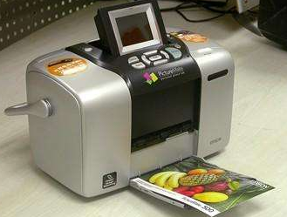
相关知识
（4）预留足够的干燥时间。
油墨和纸张的干燥时间约为一个小时，但是由于环境不同，如气温、直射光照以及湿度等，干燥时间要因具体情况而定。
（5）避免弄脏照片。
注意不要弄脏照片或者让照片掉到地上。
备注
除了自己打印照片以外，还可以选择冲印和激光打印照片。

Slide 18
活动实施
1）对拍摄的静物照片进行颜色、比例调整修饰一组“水果、蔬菜”照片。
2）挑选较好的照片打印输出打印一张7 寸“水果、蔬菜”照片。

Slide 19
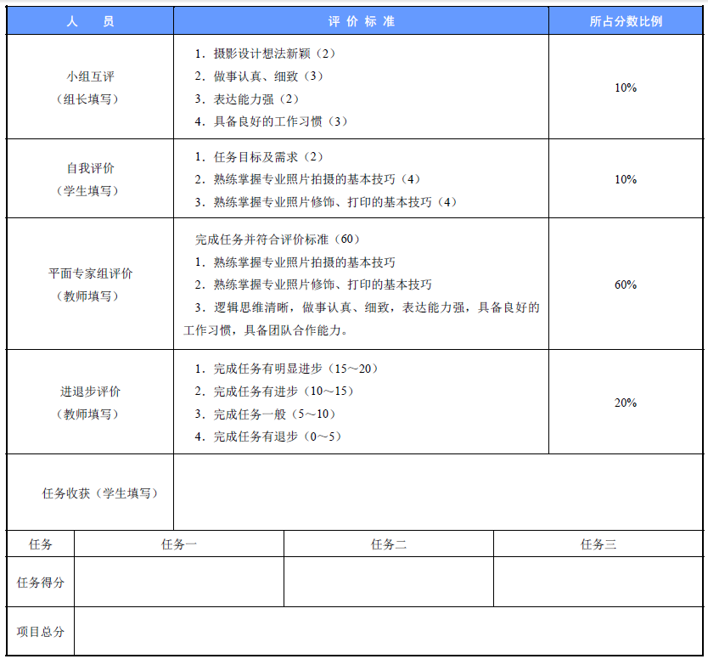
项目验收单

Slide 20
项目验收

Slide 21
感谢各位观看

